Slide 2
Neurosarkoidoza a ne benigna multipla skleroza
Autor: dr Rade Popovic
Mentor: dr Evica Dinčić

Slide 3
Pacijentkinja UŠ, 1970. godište
2000. godina (30-ta godina starosti pacijentkinje)
Prve tegobe:
Slabovidost desnog oka
Oftalmolog – neuritis. n. optici lat dex.
Ordinirana kortikosteroidna terapija, registrovano blago poboljšanje slabovidosti.
Lična anamneza bez podataka o drugim značajnim oboljenjima, povredama i sklonosti ka alergijskim reakcijma.
Porodična anamneza bez podataka o postojanju oboljenja od značaja za hereditet

Slide 4
2001. godina (1 godina od prvih tegoba)
Novonastale tegobe (drugi atak bolesti):
Slabovidost oba oka
Utrnulost donjih ekstremiteta
Neurološkim nalazom se registruje:
Snižena oštrina vida desnog oka
Diskretna slabost desnostranih ekstremiteta po piramidnom tipu

Slide 5
Drugi atak bolesti
Dopunska ispitivanja:
KKS, biohemizam seruma, fibrinogen-u granicama referentnih vrednosti
Sedimentacija eritrocita prvi sat = 33
Lumbalna punkcija – 3 ćelijska elementa, proteinorahija 0.48g/L,
albuminski koeficijent 8.49, IgG index 0.36.
VEP – izrazito produžene latence i snužene amplitude P100odgovora obostrano, više desno
SSEP sa nivoa n.medianusa– slabije formirani kortikalni odgovori sa desne strane;
centralno vreme provodjenja uredno.

Slide 6
Drugi atak bolesti
Dopunska ispitivanja:
MR mozga: supratentorijalno okcipitalno, periventrikularno levo demijelinizacione promene; po davanju kontrasta prebojavanje lezija supratrigonalno; u retrobulbarnom delu desnog optičkog živca demijelinizaciona zona

Slide 7
2001. godina (1 godina od prvih tegobe)
Drugi atak bolesti
SCLEROSIS MULTIPLEX
Ordinirana pulsna kortikosteroidna terapija,
zabeleženo značajno kliničko poboljšanje.

Slide 8
Period 2001. – 2006. godina
Bez nove simptomatologije

Slide 9
2006. godina (6 godina od prvih tegoba)
Novonastale tegobe (treći atak bolesti)
Levostrana hemihipestezija
EDSS 2.5
Započeta imunomodulatorna terapija
IFN-β-1b (Betaferon)
Pacijentkinja počinje da dobija u telesnoj težini

Slide 10
2008. godina (8 godina od prvih tegoba, 2 godine od uvođenja imunomodulatorne terapije)
Kontrolni MR mozga – uredan nalaz?
Greška?
Efekat imunomodulatorne terapije?
Dinamika bolesti?

Slide 11
2011. godina (11 godina od prvih tegoba, 5 godina od uvođenja imunomodulatorne terapije)
Klinički stabilna remisija
Kontrolni MR mozga – infratentorijalno subkortikalno u obe malomoždane hemisfere, periventrikularno u CSO obostrano, peritrigonalno levo, subkortikalno frontooperkularno levo i frontoparijetalno subkortikalno desno više lentiformnih zona T2 hiperintenziteta signala specifične orijentacije koje odgovaraju radiološkoj prezentaciji DDO;
bez postkontrastnog pojačanja intenziteta signala.

Slide 12
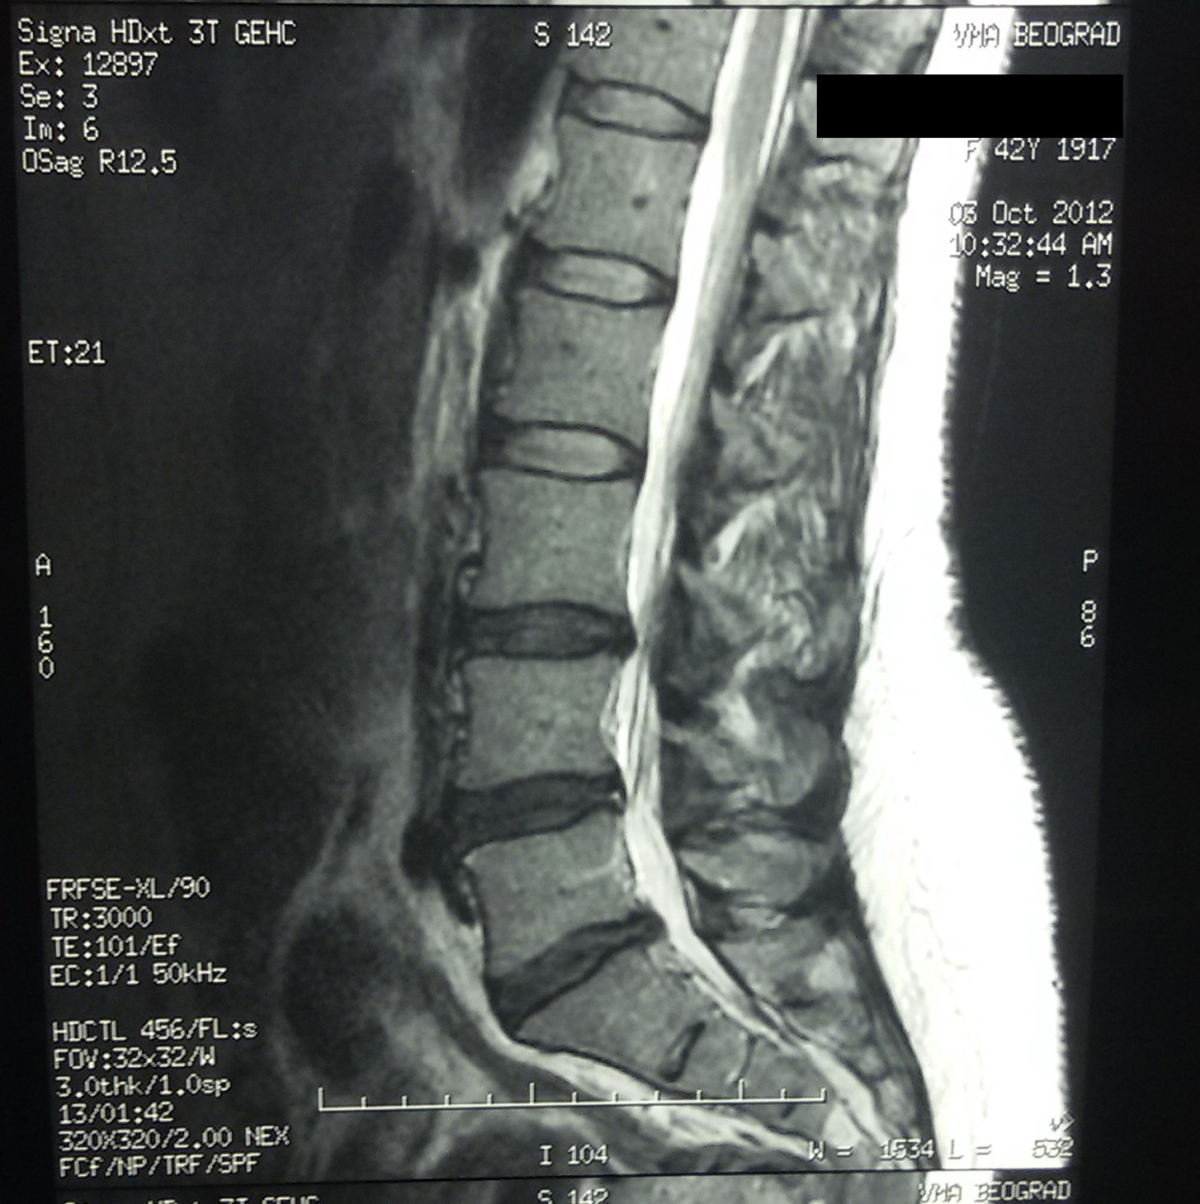
2012. godina (12 godina od prvih tegoba, 6 godina od uvođenja imunomodulatorne terapije)
Novonastale tegobe (novi atak bolesti?)
Bol u LS delu kičme. Relaps/radikulopatija?
EDSS 2.5 (nakon 12 godina)
MR LS kičme – u nivou L5 formirana protruzija diska centralno sa kompresivnim efektom na duralnu vreću i oba lateralna recesusa; u nivou L3 znaci izraženije protruzije diska na širokoj osnovi centralno sa ekstenzijom ka oba iv korena; uočava se kompresivni efekat na duralnu vreću i oba lateralna recesusa sa korenima L4 uz znake stenoze spinalnog kanala gde je sagitalni promer duralne vreće oko 7mm; u prikazanom mijelomu bez znakova patološke alteracije intenziteta signala u smislu demijelinizacionih lezija

Slide 13
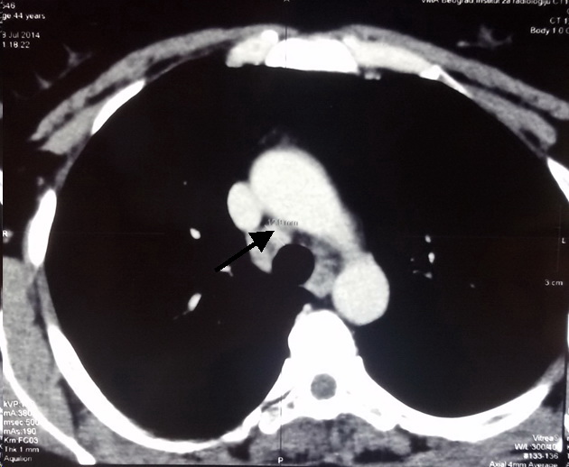
2014. godina (14 godina od prvih tegoba, 8 godina od uvođenja imunomodulatorne terapije)
Novonastale tegobe (četvrti atak bolesti)
Bol i otok u predelu oba skočna zgloba
Bolni potkožni čvorići praćeni crvenilom na koži
Erythema nodosum
Dobila u telesnoj težini 25kg u poslednjih 8 godina
ACE u serumu 95U/L (<57)
ANA, ANCA, ACA u serumu negativno.
MSCT grudnog koša – u medijastinumu desno paratrahealno i infrakarinealno konglomerati lgl do 5cm; desno bronhopulmonalno pojedinačne lgl do 23mm, levo bronhopulmonalno pojedinačne lgl do 20mm.

Slide 14
2014. godina (14 godina od prvih tegoba, 8 godina od uvođenja imunomodulatorne terapije)
Novonastale tegobe (četvrti atak bolesti)
MR mozga: obostrano frontalno u nivou korone radijate i CSO kao i subkortikalno desno parijetalno vide se T2 hiperintenzne promene koje po svojim karakteristikama odgovaraju hroničnim MS plakovima;
nema postkontrastnog pojačanja intenziteta
signala

Slide 15
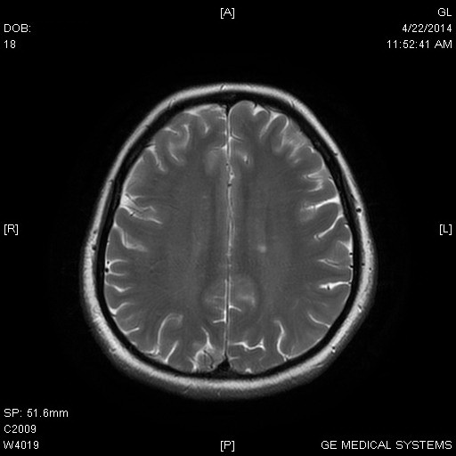
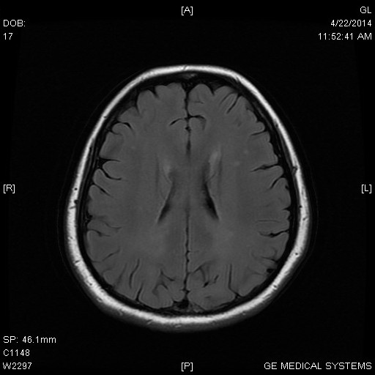

Slide 16
2014. godina (14 godina od prvih tegoba, 8 godina od uvođenja imunomodulatorne terapije)
SARCOIDOSIS?
Prekid imunomodulatorne terapije
IFN-β-1b (Betaferon)

Slide 17
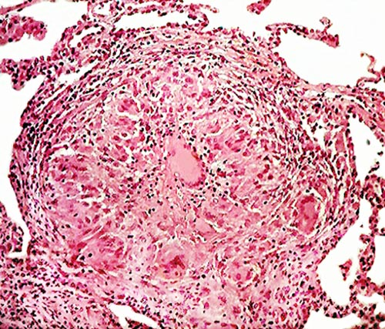
2014. godina (14 godina od prvih tegoba)
Bronhoskopija sa BAL-om i TBNA:
Citološki nalaz – granulomatozna upala
PH nalaz – nenekrotični epiteloidni granulomi, bez acidrezistentnih bacila
SARCOIDOZA
Započeta kortikosteroidna terapija

Slide 18
2014. godina (14 godina od prvih tegoba, 8 godina nakon uvođenja imunomodulatorne terapije)
D I L E M A
“biologics-induced autoimmune disease”,
sarkoidoza indukovana IFN-β-1b u sklopu lečenja MS
Sistemska sarkoidoza (sa zahvatanjem CNSa)

Slide 19
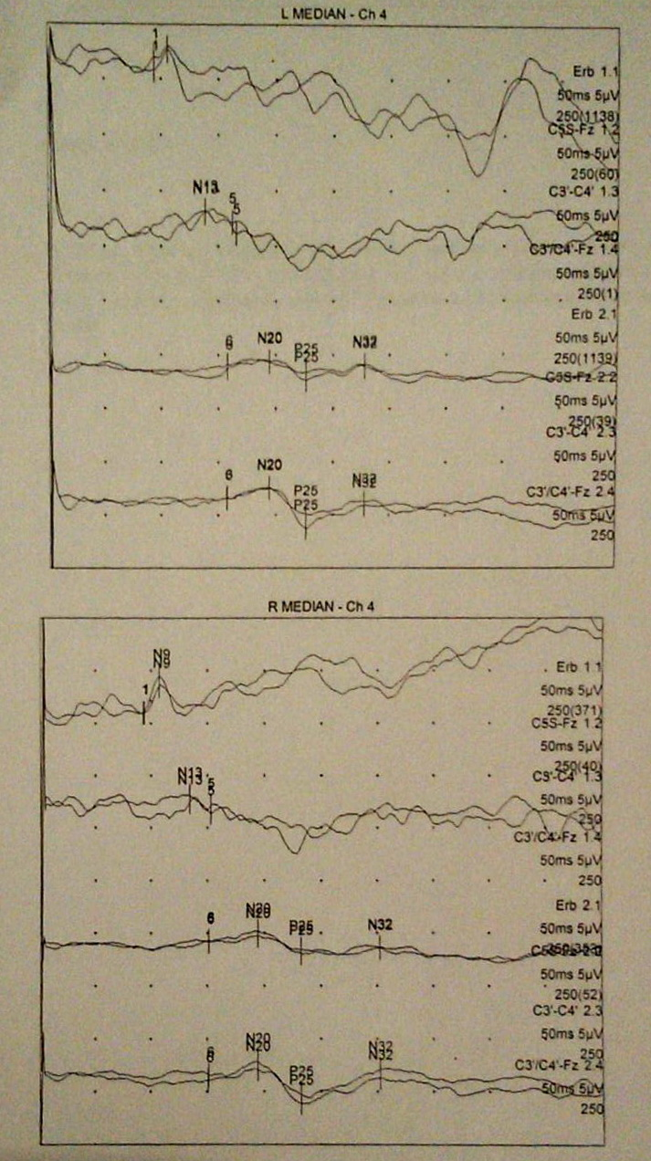
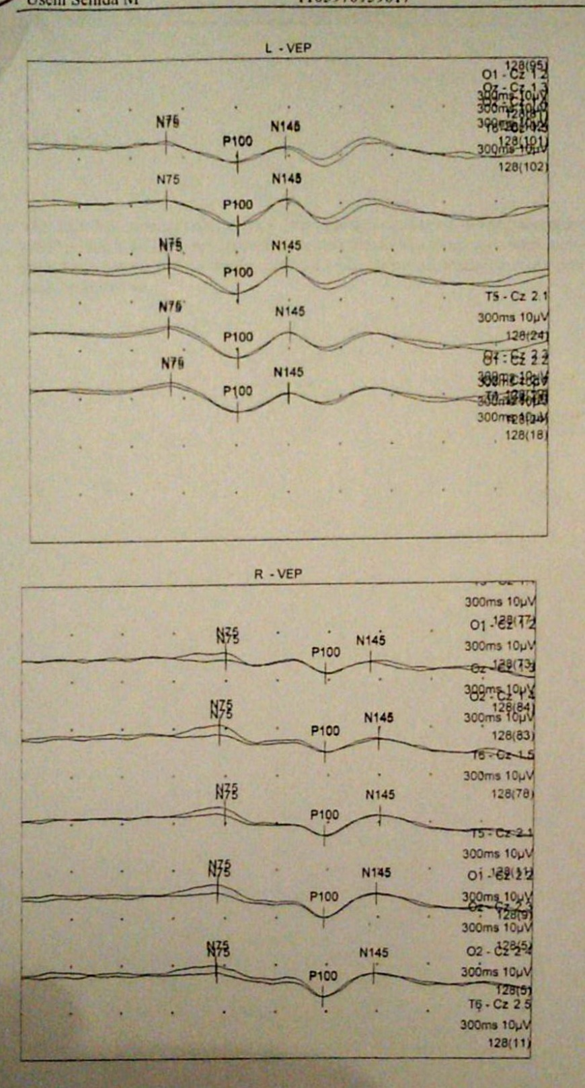
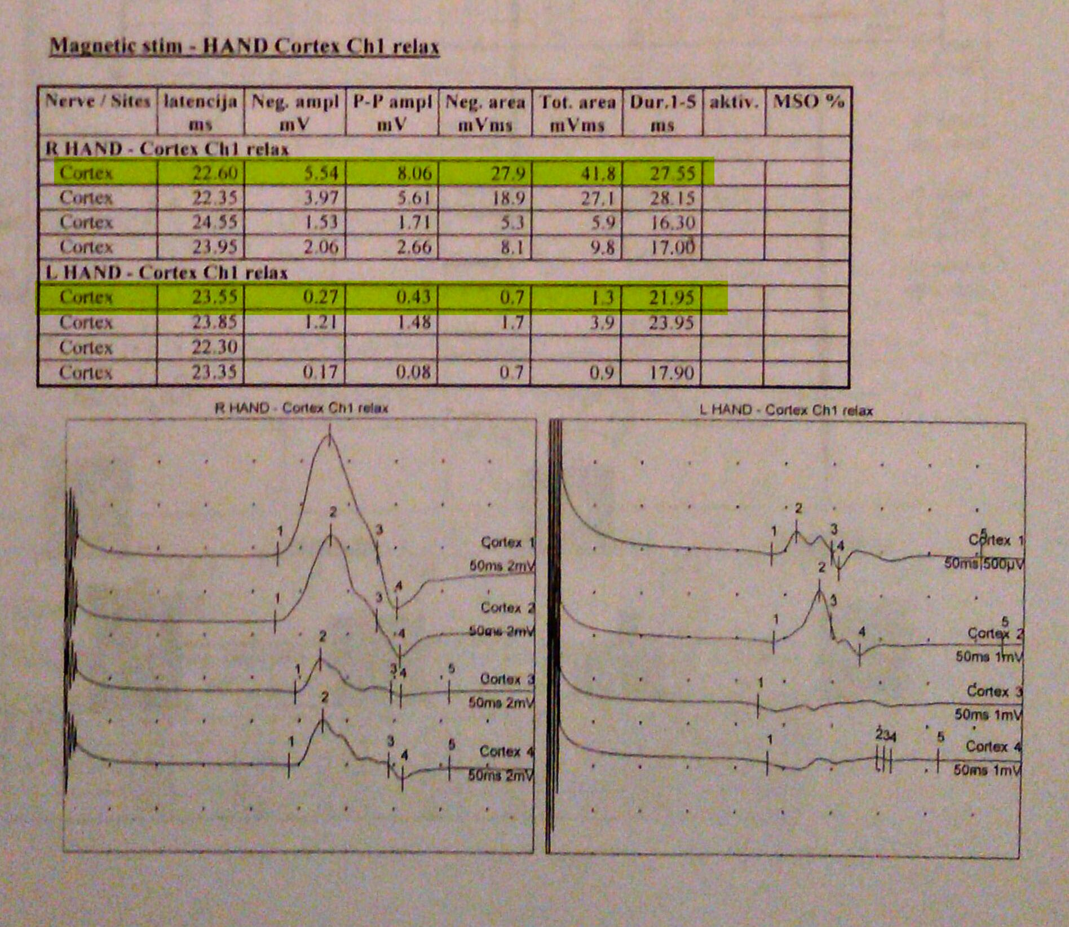
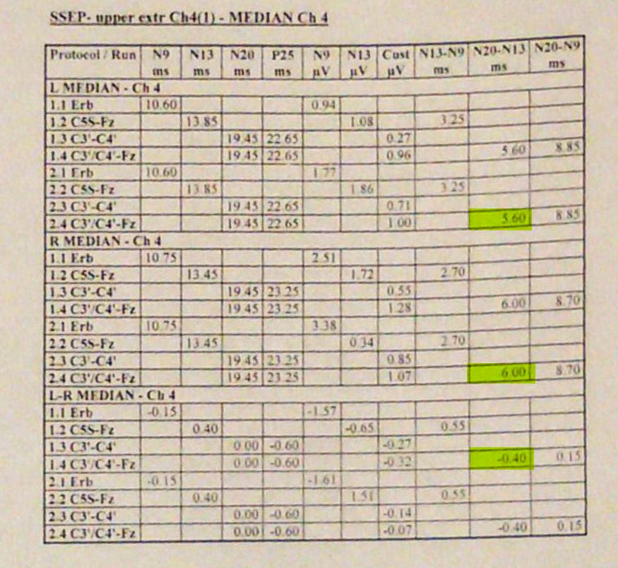
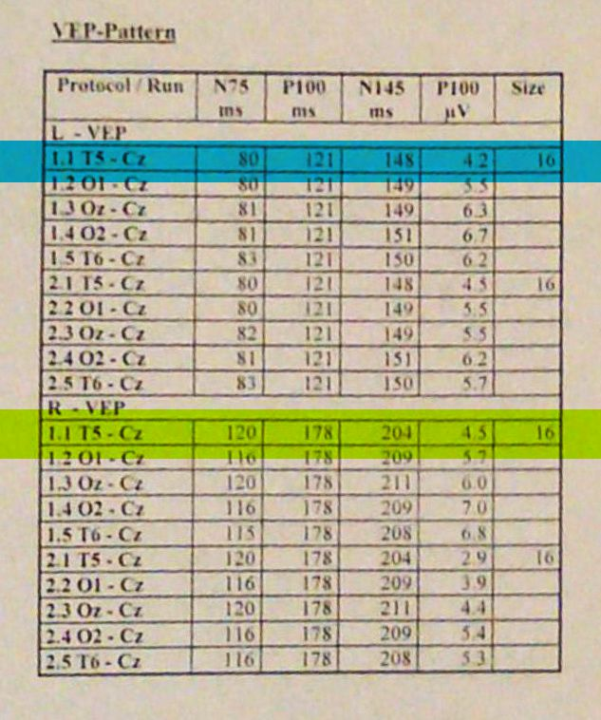
2015. godina (15 godina nakon prvih tegoba
1 godina nakon dg.sarkoidoze)
U klinički i laboratorijski stabilnoj remisiji
Prekinuta kortikosteroidna terapija (od maja 2014. do februara 2015. na pronisonu)
ACE u serumu uredan
VEP – desno lošije formirani odgovori značajno nižih amplituda i značajno produženih latenci P100odgovora
SSEP sa nivoa n.medianusa – cervikalni spinogrami obostrano i ERB levo nešto lošije formirani, apsolutne i relativne latence su u fiziološkim granicama, bez značajnije razlike strana
MEP sa nivoa n.medianusa– relativno sniženje amplitude na štetu leve strane

Slide 20
2015. godina (15 godina nakon prvih tegoba
1 godina nakon dg.sarkoidoze)
U klinički i laboratorijski stabilnoj remisiji
MR cervikalne i torakalne kičme – intramedularno se u nivou iv prostora Th4 uočava zona T2 hipersignala koja zahvata čitav transverzalni presek mijelona u dužini od 6mm, otvorene etiologije, bez znakova postkontrastnog pojačanja intenziteta signala; moguće artefakt od strane kalcifikovanog žutog ligamenta.

Slide 21
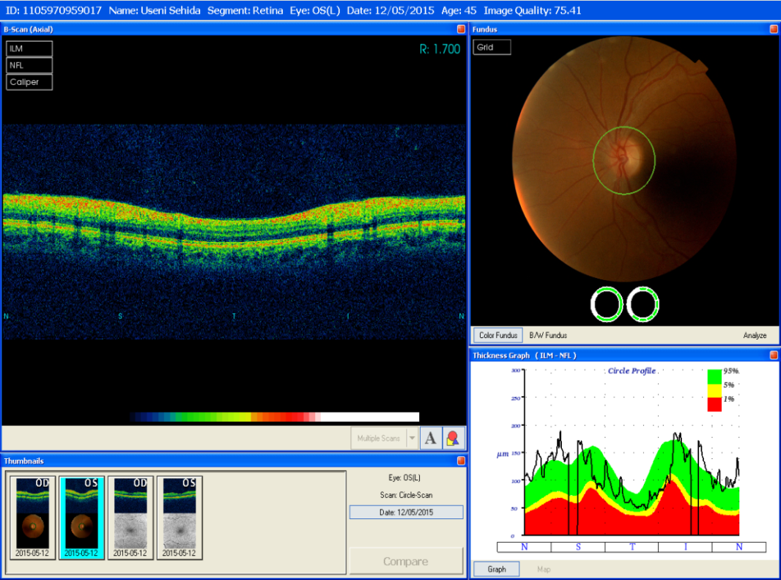
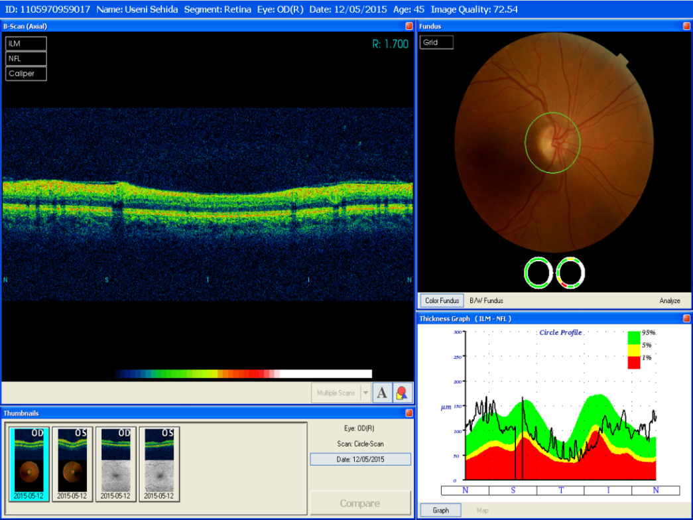
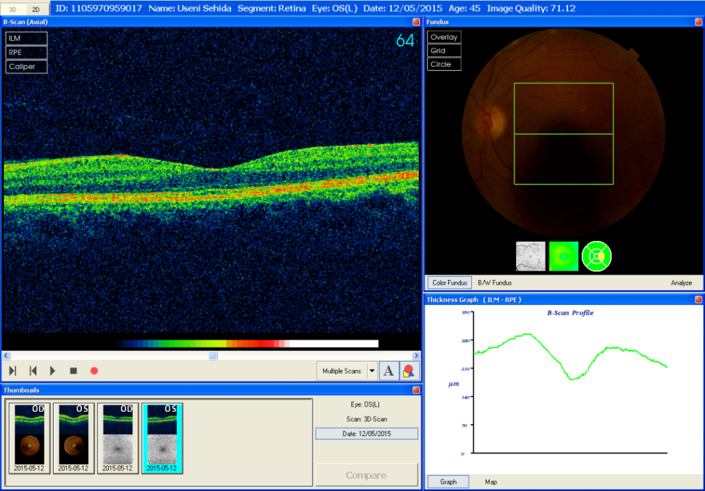
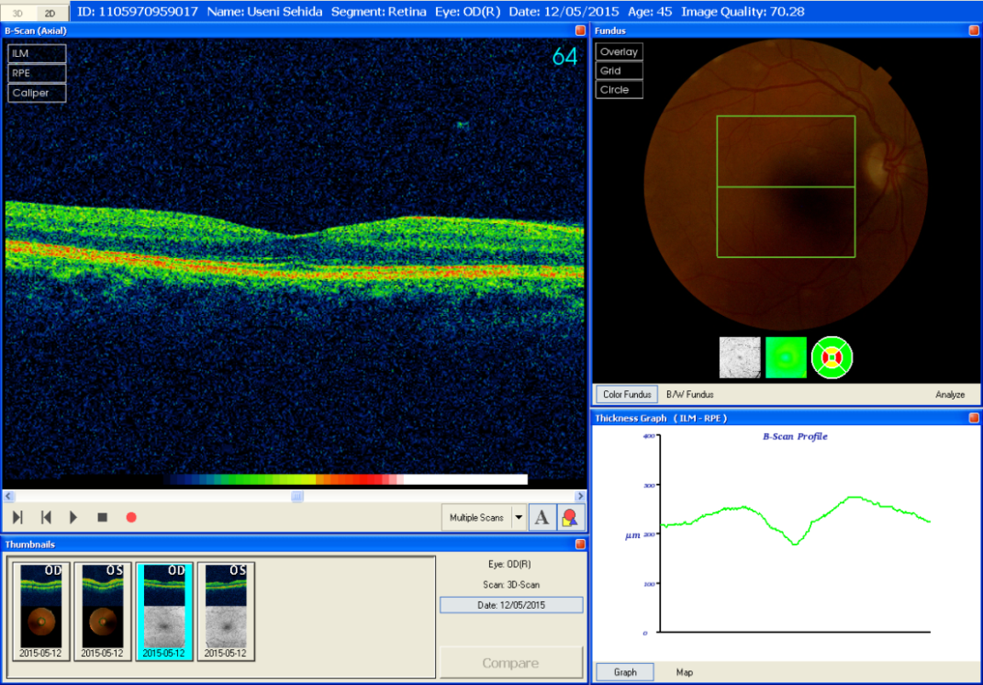
2015. godina (45 godina)
OCT uredan
Levo oko
Desno oko

Slide 22
2015. godina (15 godina nakon prvih tegoba
1 godina nakon dg.sarkoidoze)
U klinički i laboratorijski stabilnoj remisiji
Pacijentkinja bez tegoba
Bez terapije
Vit D3 44.35nmol/L (>75)
SE 35mm/1h
Leu 5.67 10⁹/L

Slide 24
Sarkoidoza indukovana Interferonom
Češće kod primene Interferona α
Do sada opisano 9 slučajeva sarkoidoze indukovane interferonom β
1 pacijent lečen od karcinoma bubrega (renal cell carcinoma)
1 pacijent lečen od multiplog mijeloma
7 pacijenta od RRMS
Najčešće zahvaćeni pluća i koža
Trajanje terapije interferonom od 8 meseci do 3 godine
Patofiziologija: Najverovatnije povećana ekspresija gena specifičnih proinflamatornih molekula (CXCL10 – hemokin koji indukuje migraciju aktiviranih T limfocita)
Povišeni nivoi CXCL10 su nađeni u tečnosti dobijene BAL-om kod pacijenata sa aktivnom formom plućne sarkoidoze

Slide 25
Sarkoidoza indukovana Interferonom
U svim slučajevima učinjen je prekid imunomodulatorne terapije
Terapija: povoljan terapijski odogovor na primenu kortikosteroida
U roku od 6 meseci normalizacija niova ACE u serumu
Chakravarty et al. Seminars in Arthritis and Rheumatism 2012
Sahraian et al. Journal of Medical Case Reports2013
Andrade et al. International Journal of Dermatology 2015

